Slide 1
Secuencia de Rechazo de Solicitud
Al ser rechazado un concepto en la solicitud, el estatus de la misma cambia a Rechazada, y al solicitante le aparece nuevamente entre sus pendientes este concepto, con estatus de Rechazado.
El solicitante tiene en este momento la posibilidad de capturar nuevos datos en el concepto, luego enviarla nuevamenta a autorizaciones.

Slide 2
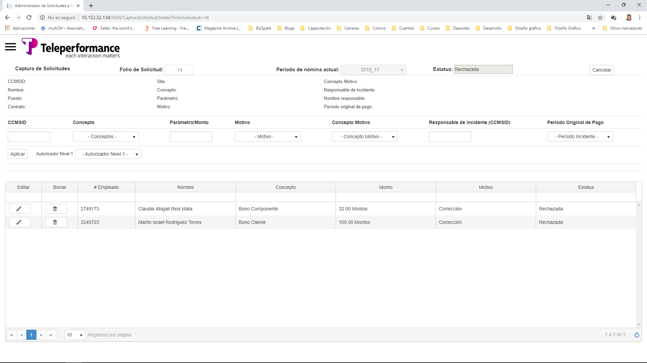

Slide 3
En este momento, el Solicitante puede tomar un concepto Rechazado, modificar los datos, y luego:
Enviar la solicitud nuevamente a autorización. El concepto pasa a estatus de Pendiente de Autorizar con el autorizador que rechazó inicialmente el movimiento.
Cancelar el concepto. El concepto pasa a estatus de Cancelado (pendiente de aplicar Cancelaciones por conceptos para el Solicitante).
Nota: También queda pendiente por definir si es posible modificar el concepto cuando el Solicitante está revisando un concepto rechazado en una solicitud.

Slide 4


Slide 5
Autorizante con Solicitud Pendiente de Autorizar
Al enviar nuevamente a revisión la solicitud corregida por el Solicitante, después de un rechazo, la solicitud le aparece nuevamente en Pendiente de Autorizar al Autorizador que había rechazado el concepto.
El Autorizador puede, en ese momento,
Autorizarla y enviarla al autorizador siguiente en la secuencia de autorización.
Rechazar nuevamente el movimiento si las adecuaciones a la solicitud no cumple los criterios del autorizador.

Slide 6
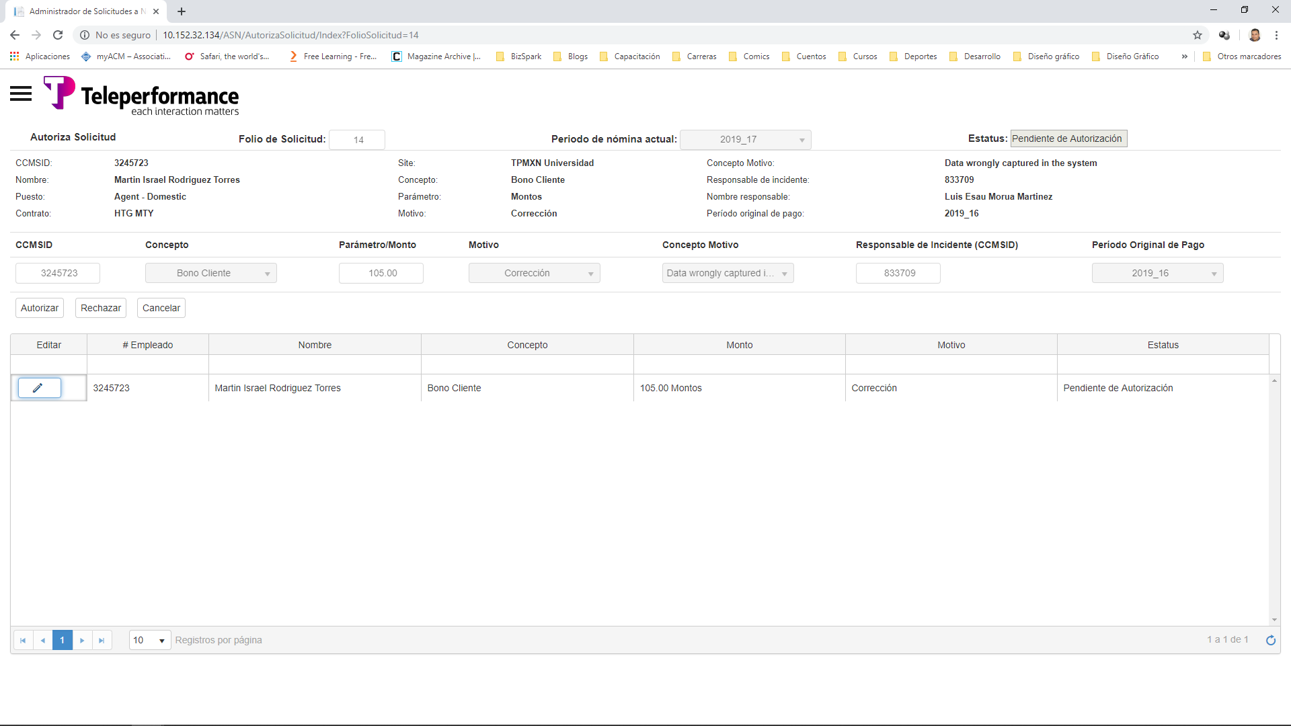

Slide 7
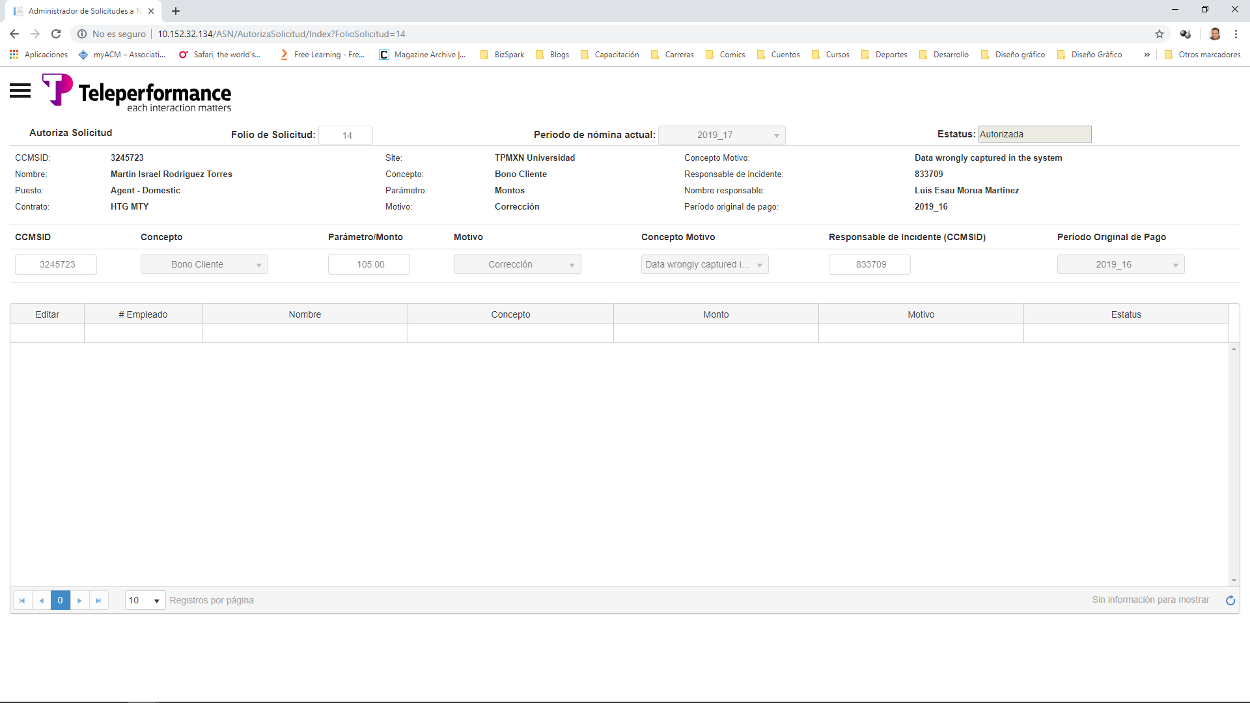

Slide 8
Solicitud Autorizada por todos los autorizadores
Al autorizarse todos los conceptos de la Solicitud, el estatus de la misma cambia a Autorizada.
Esta solicitud ya no aparece en la lista de pendientes del Solicitante ni en la de los Autorizadores.
El Reponsable le aparece esta solicitud como pendiente de Cerrar, o en su defecto, puede Cancelarla.

